Slide 1
Introdução a Visual C#
Aula 02

Slide 2
O que é C#?
Uma linguagem O.O.:
  Utiliza:
    Classes e objetos (reutilizáveis)
    Encapsulamento
    Herança e porlimorfismo
  Maior produtividade:
    Devido ao reuso
    Facilita modificações e correções

Slide 3
O que é C#?
Parte integrante do Visual Studio .Net
Possui um ambiente de desenvolvimento gráfico bastante eficiente.
Aplicações:
  Windows
  Web
  Jogos e Robótica
Pode ser baixada gratuitamente pela Internet.
http://www.microsoft.com/express/Downloads/

Slide 4
Plataforma .Net
Visual Studio .Net: Ambiente integrado de desenvolvimento .NET
O que é .Net?
  Plataforma criada pela Microsoft para desenvolvimento e execução de sistemas em qualquer dispositivo
  Multi-linguagem (C#, C++, Python, VB, Cobol, etc.): compilação gera MSIL (linguagem intermediária)
  Just-in-time: compila MSIL para código de máquina

Slide 5
Intermediate Language (IL)
VB
VC
...
Script
Native
Code
Install time
Code Gen
IL
Common Language Runtime
“Econo-JIT
Compiler
Standard JIT
Compiler
Native
Code
Notes:
Intermediate language is like the assembly language of the CLR.
After a program is written in any .NET language, it is converted to IL. The JIT Compiler then converts the IL to native code optimized for the current platform when a call is made to the program executable.

Slide 6
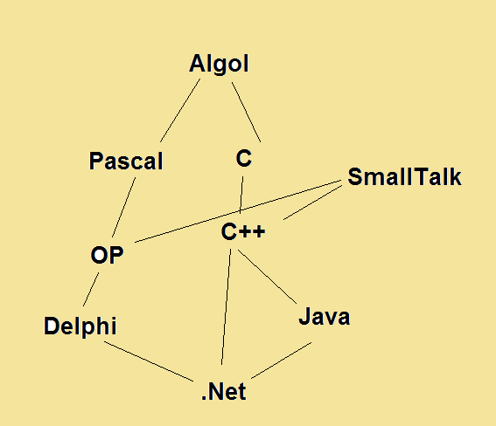
Como chegamos até aqui?

Slide 7
Plataforma .NET
Componentes principais:
  Common Language Runtime (CLR)
  Biblioteca de classes do .NET Framework
Responsabilidades do CLR:
  Gerenciamento em tempo de execução
    gerenciamento de memória
    gerenciamento de threads (processos)
    comunicação remota
Biblioteca de classes:
  Conjunto de classes para desenvolvimento de aplicativos

Slide 8
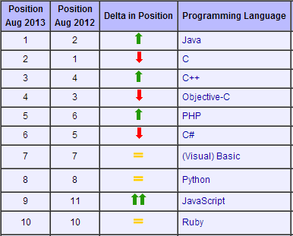
Ranking – Mais popular
Fonte: http://www.tiobe.com/index.php/content/paperinfo/tpci/index.html

Slide 9
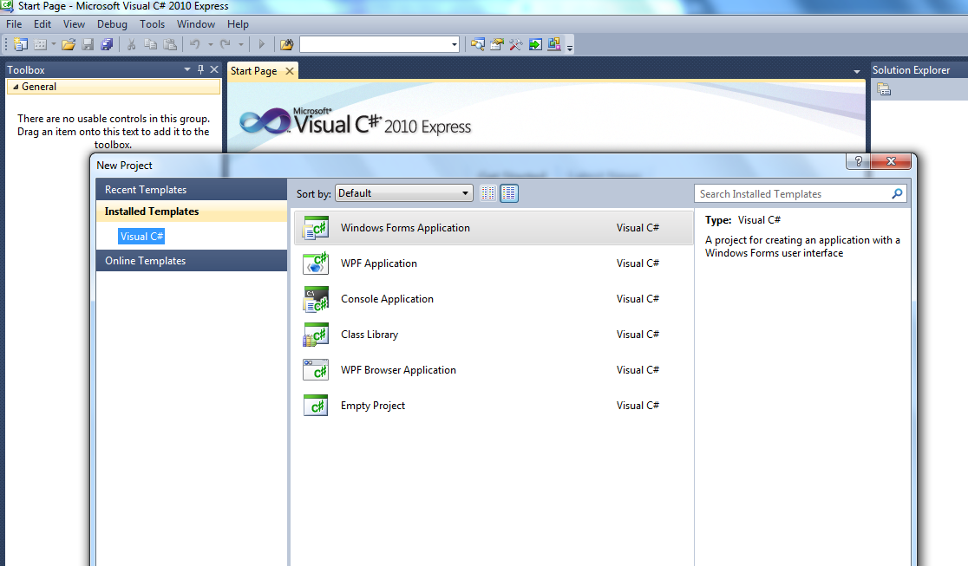
Ambiente de trabalho

Slide 10
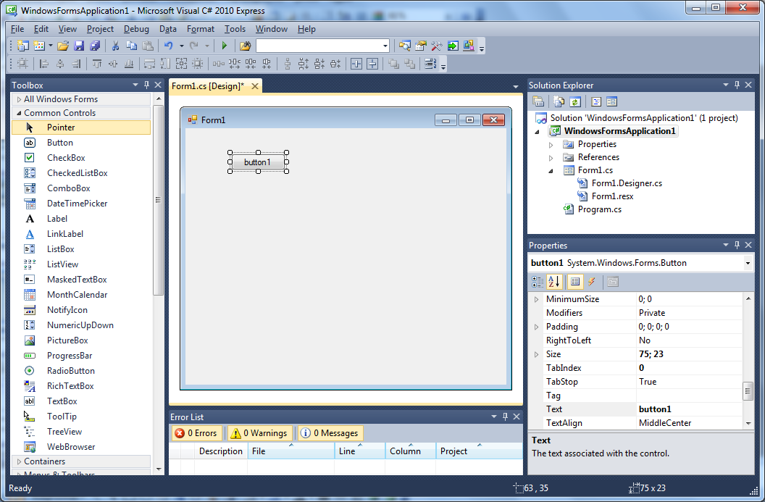
Ambiente de trabalho - Forms

Slide 11
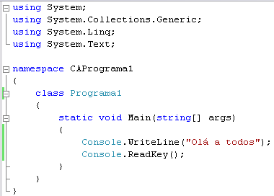
Aplicação Console

Slide 12
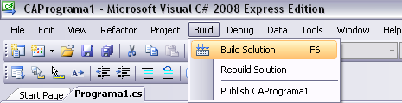
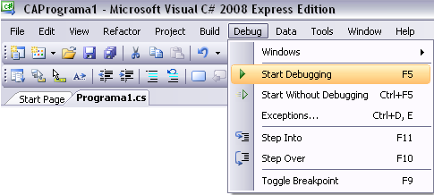
Compilação/ Execução
Compilação
Execução

Slide 13
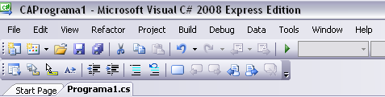
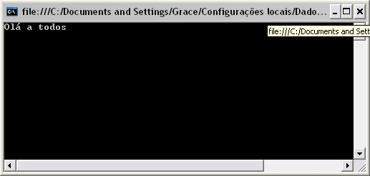
Execução

Slide 14
Primeiro programa
Aplicação Console
  Execute o programa Microsoft Visual C#
  Inicie um novo projeto: File / New Project
  Selecione “Console Application”
  Mude o nome (Name) do projeto para “CAPrograma1” e dê um click no botão OK

Slide 15
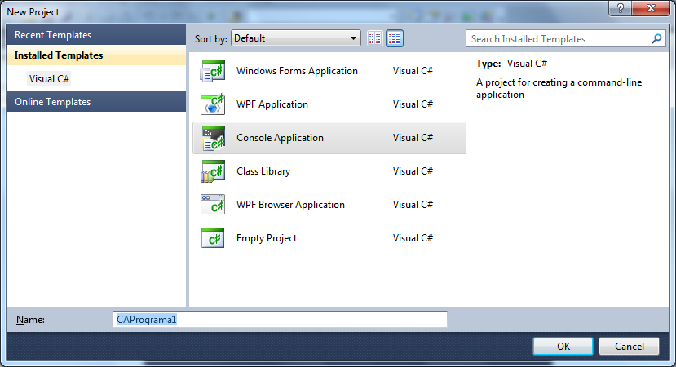
Novo projeto
Obs.: Nomes de arquivos não podem conter caracteres especiais, tais como: # ; : ? % etc. e também não podem ser palavras reservadas, tais como class, prn, etc.

Slide 16
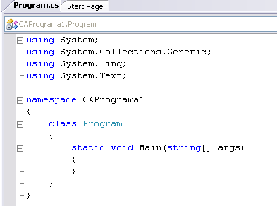
Código padrão
Em todo projeto novo criado existe um código padrão sugerido.

Slide 17
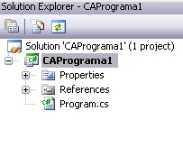
Arquivo sugerido
Sugere também um arquivo com nome Program.cs (c sharp)
Pode ser renomeado usando F2
Renomeie para Programa1.cs (alterando o projeto)

Slide 18
Programa 1

Slide 19
Execução

Slide 20
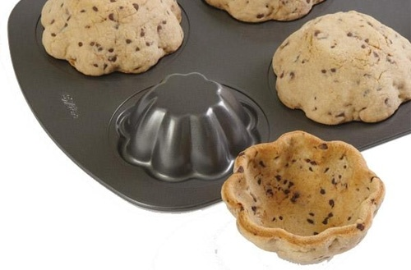
Programação Orientada a Objetos
Classe
Abstração
Molde
Objeto
Concreto
Ocorrência real
Instância
X

Slide 21
Membros de uma Classe
Uma classe é composta por:
Comportamentos ou operações
Características ou atributos
(modelo)
Métodos ou funções
Dados ou variáveis
(implementação)

Slide 22



Implementação: Classe Relógio
Atributos (dados):
  horas/ minutos/ segundos
Métodos (operações):
  Exibir Horário
  Ajuste de hora
  Ajuste de minutos
  Ajuste de segundos
  Zerar horário

Slide 23
Exemplo: dados em C#
Todos os tipos no C# podem ser considerados derivados de object.
Isso quer dizer que mesmo os tipos simples têm propriedades (atributos) e métodos.
Exemplo:
Objeto do tipo int
Chamada a um método
  int N = 10;
  string S = N.ToString();
  Console.WriteLine(S);

Slide 24
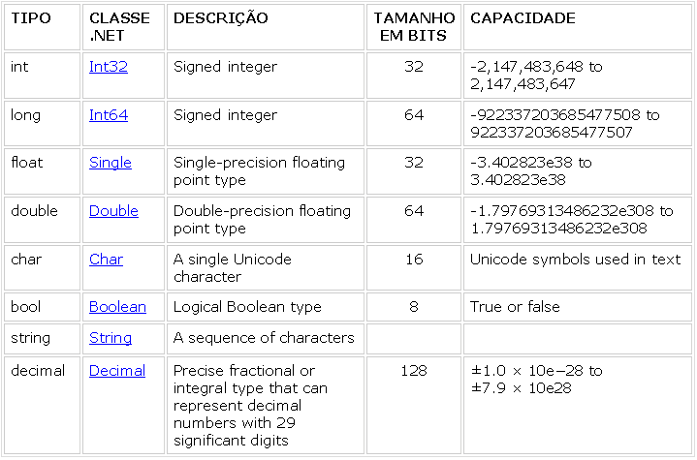
Dados primitivos são objetos

Slide 25
Classe X Programa
Todo programa é uma classe.
Toda classe é um programa?
Como sei que esta classe é um programa?

Slide 26
Consigo executá-lo?

Slide 27
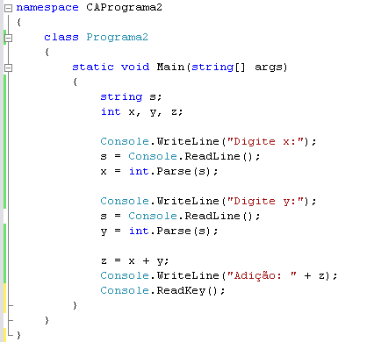
Programa 2
Entrada e Saída de dados
  Classe Console
    ReadLine( ): entrada
    WriteLine( ): saída
  Método Parse( ): conversão
  Inclua as demais operações!
Métodos Estáticos:
São invocados a partir da
classe e não do objeto
(instância da classe)

Slide 28
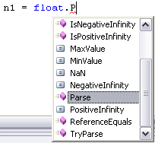
Outros detalhes
Linguagem C# é case sensitive
  Ex.: Main é diferente de main
Ambiente possui auto-complete

Slide 29
Nomes de variáveis
A atribuição de nomes a variáveis deve obedecer a critérios que tem por objetivo facilitar o entendimento do programa, facilitar futura manutenção e adequação ao C#.
  Não pode conter caracteres especiais;
  De preferência, deve ter relação com o uso da variável;
  Iniciar com letra minúscula;
  Se o nome da variável é formada por mais de uma palavra, as demais palavras começam com letra maiúscula – exemplo “impostoDeRenda”.

Slide 30
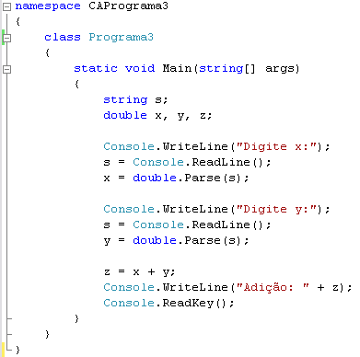
Programa 3
Entrada e Saída de dados;
Tipo double;
  Método Parse( )
Incluir:
  Diferença
  Produto
  Divisão

Slide 31
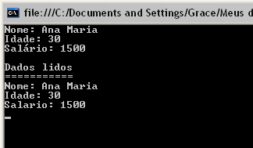
Programa 4
Leia os dados de um funcionário e imprima na tela:
  Nome
  Idade
  Salário
Dica: Console.Write() permanece com o cursor na mesma linha;

Slide 32
Programa 5
Com base no programa anterior, faça um programa que solicite os dados de um funcionário, seu índice de reajuste e imprima seu novo salário na tela:
  Nome
  Idade
  Salário
  Reajuste (%)

Slide 33
Envio de exercícios
Por favor, enviar para atividadescsharp@yahoo.com.br
Assunto ou Subject: Programas de 1 até 5
Identificação de atividades
FATEC – ADS
LP VIII – Prof. Grace – 07/03/2013
Nome: Fulano de Tal – Matricula: xxxxxx-x

